Slide 1
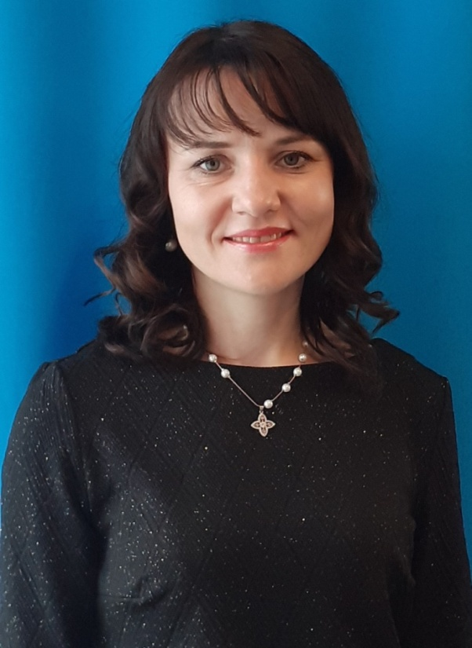
.
Министерство образования Республики Мордовия
ПОРТФОЛИО
Фединой Анны Николаевны,
воспитателя муниципального дошкольного
образовательного учреждения «Детский сад №71»,
г.о.Саранск
Дата рождения-24.12.1981г.
Профессиональное образование: высшее,
МГПИ им. М.Е.Евсевьева, 2017г.
Специальность: дефектологическое образование 44.03.03
Переподготовка: ГБУДПО «МРИО», 2016г.,
дошкольное образование, воспитатель
Стаж педагогической работы – 4 года
В данной должности- 3 года
Наличие квалификационной категории- не имеет

Slide 2
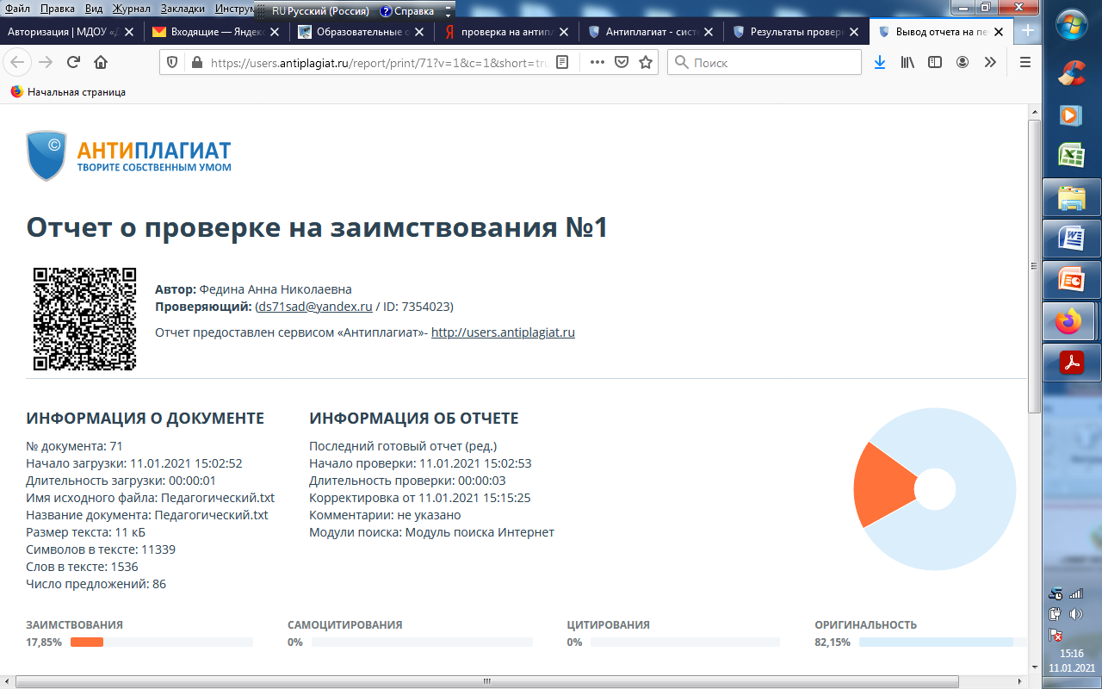
Педагогический опыт работы на тему «Формирование у детей дошкольного возраста звуковой аналитико - синтетической активности как предпосылки обучения грамоте» представлен на сайте https://ds71sar/@schoolrm.ru

Slide 3
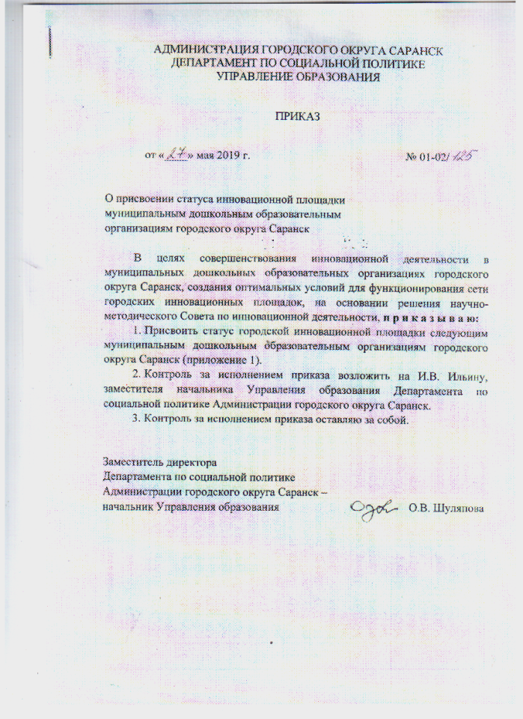
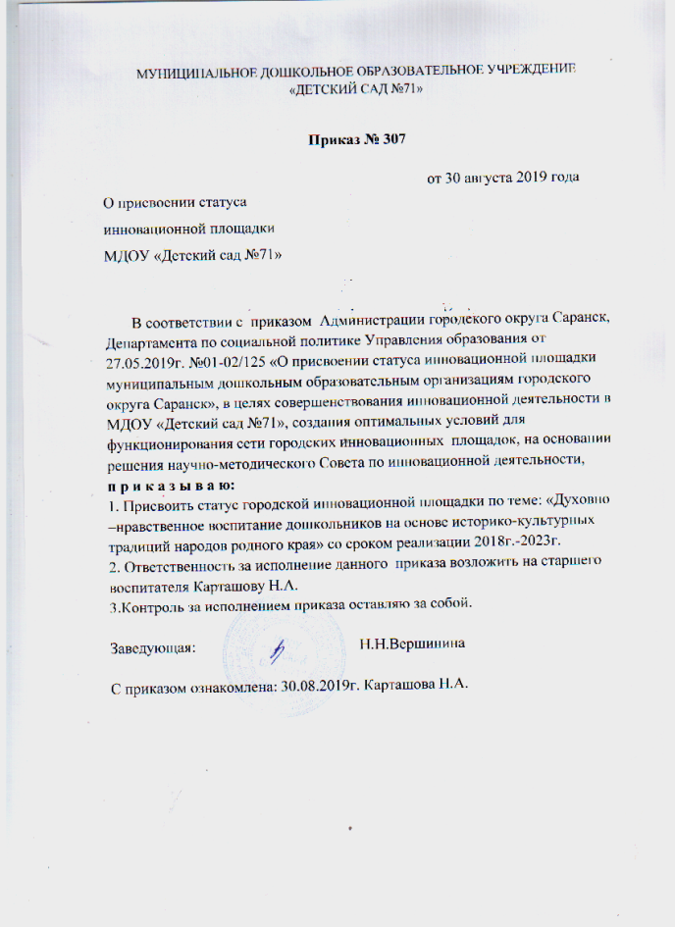
1.Участие в инновационной (экспериментальной) деятельности

Slide 4
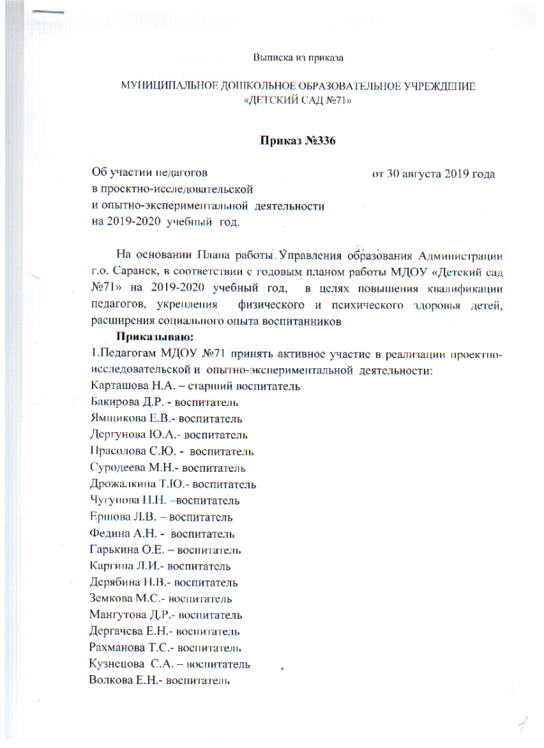
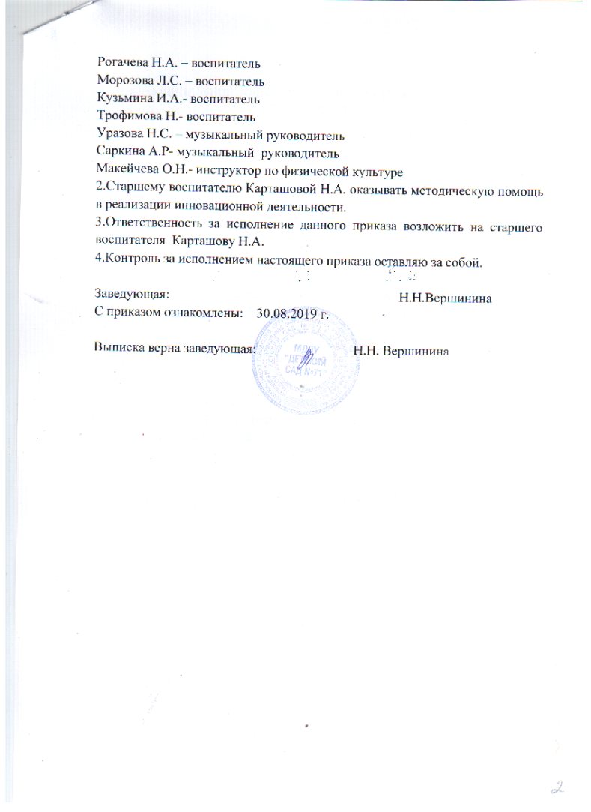

Slide 5
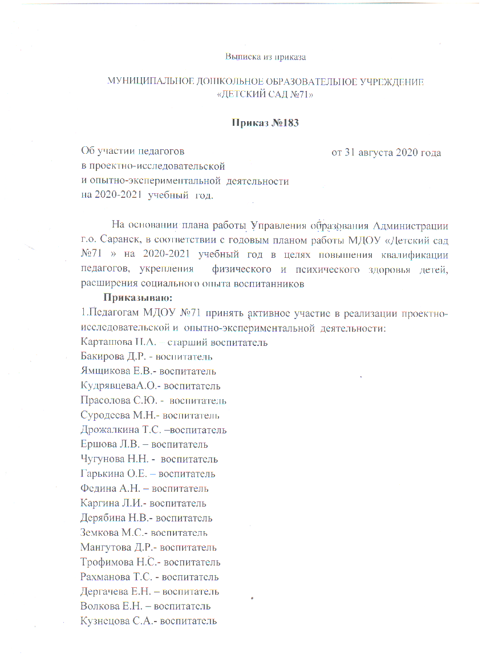
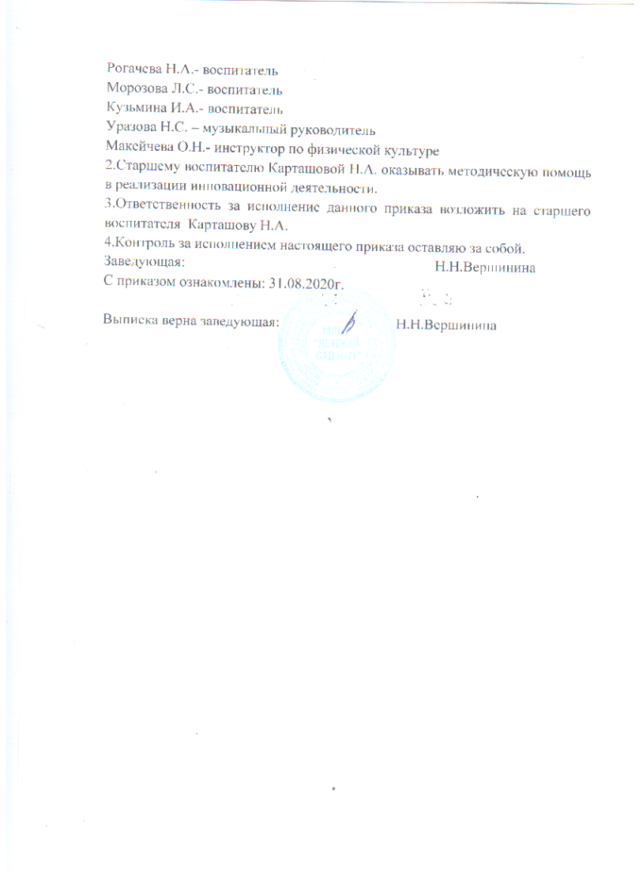

Slide 6
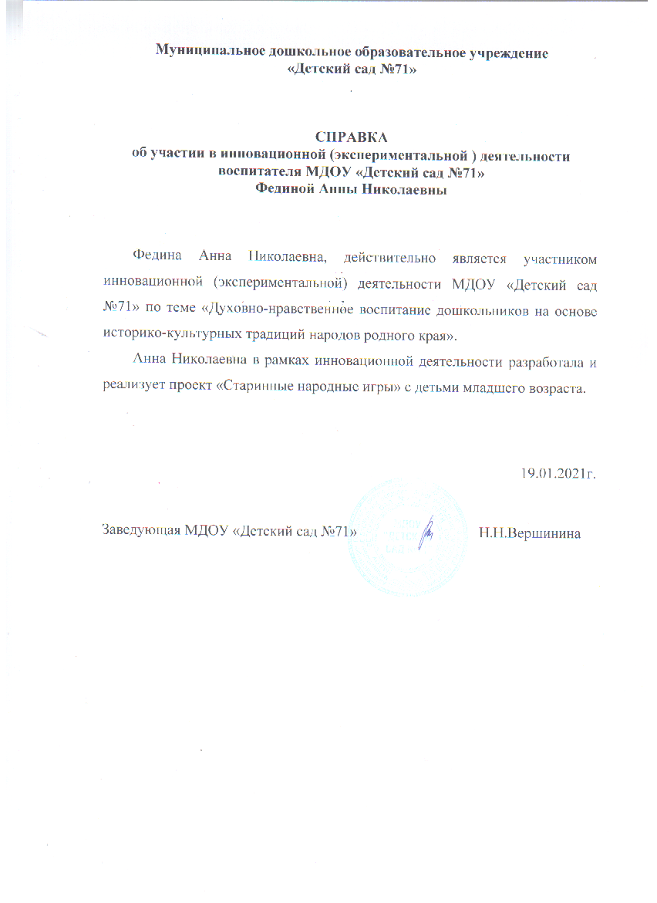
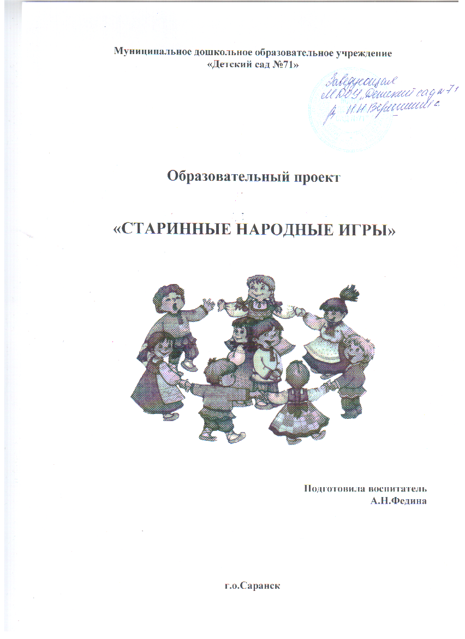

Slide 7
2.Наставничество.

Slide 8
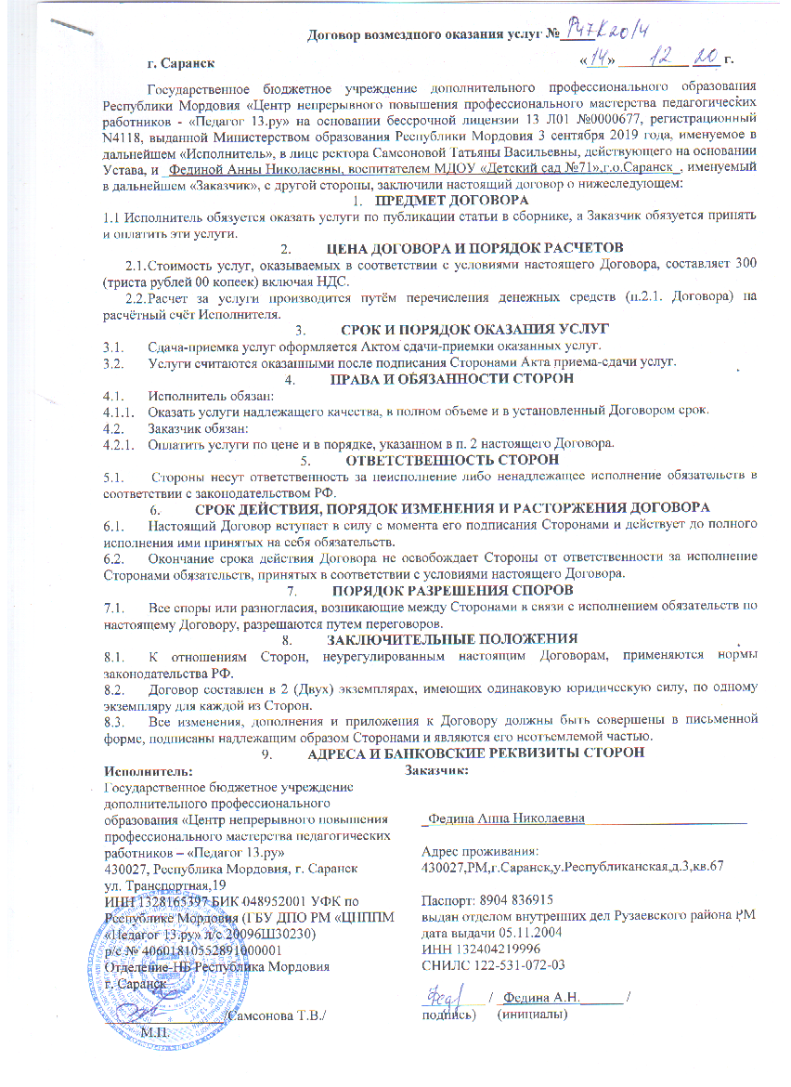
3.Наличие публикаций.

Slide 9
4.Результаты участия воспитанников в : конкурсах, выставках, турнирах, соревнованиях, акциях, фестивалях.

Slide 11
5.Наличие авторских программ, методических пособий.

Slide 12
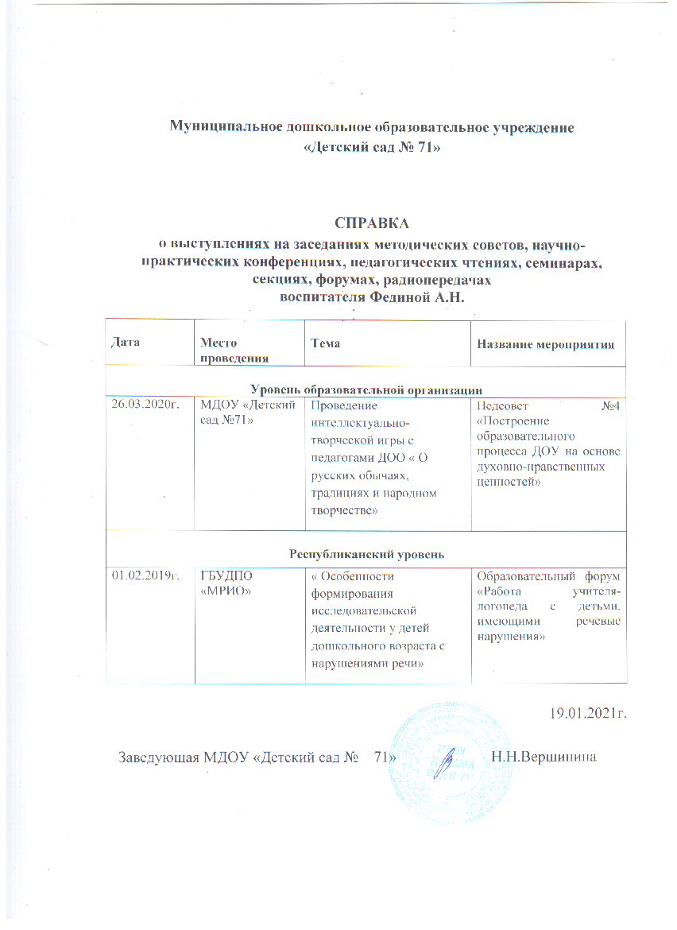
6.Выступление на заседаниях методических советов, научно-практических конференциях, педагогических чтениях, семинарах, секциях, форумах, радиопередачах(очно).

Slide 13
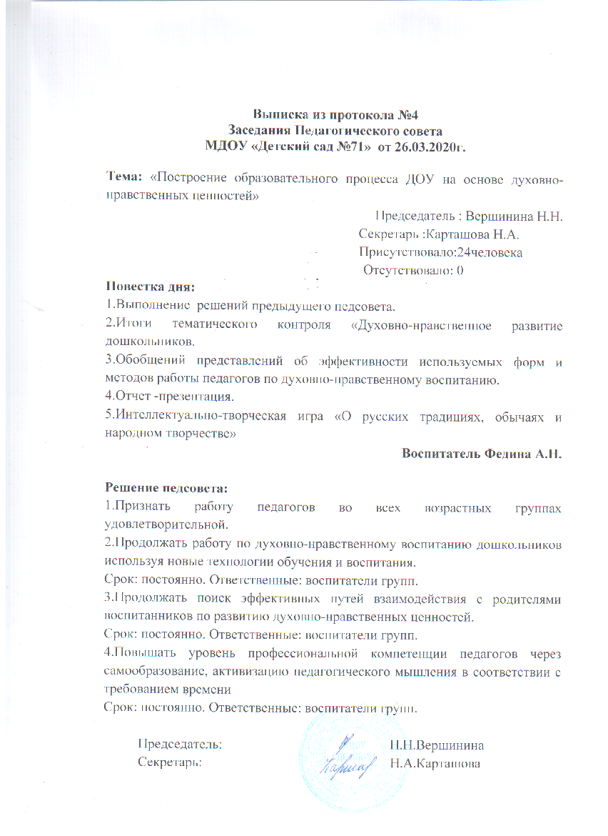
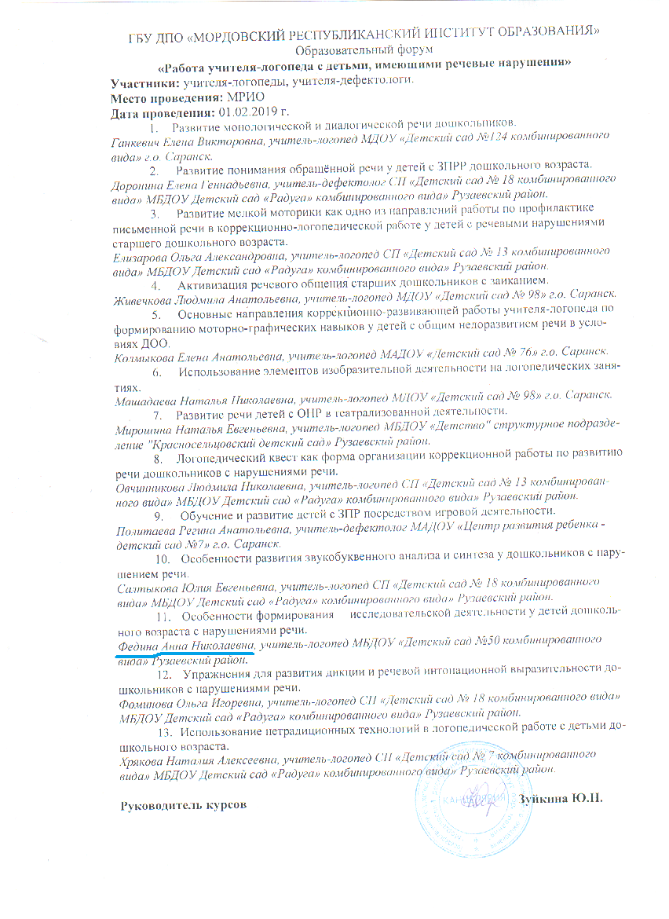

Slide 14
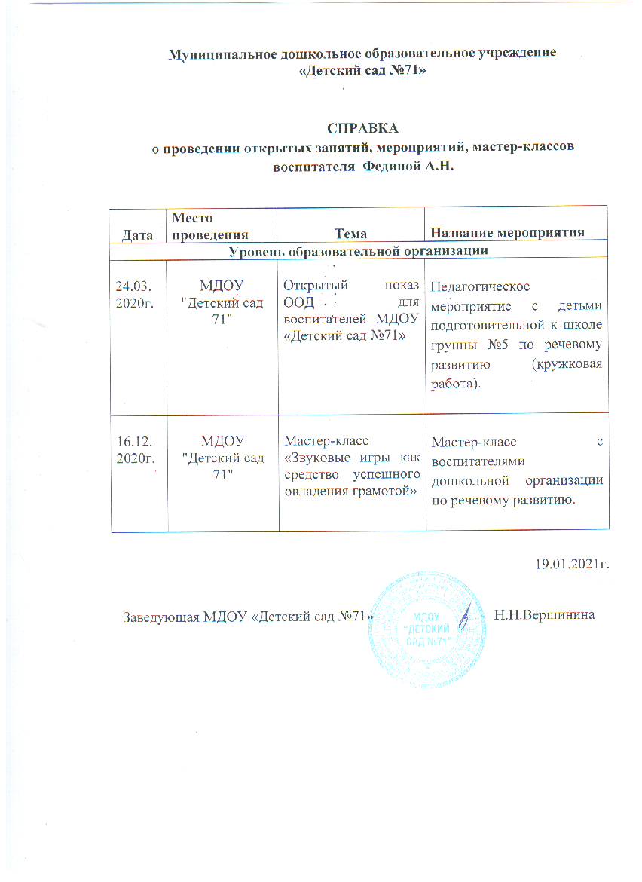
7.Проведение открытых занятий, мастер-классов, мероприятий.

Slide 15
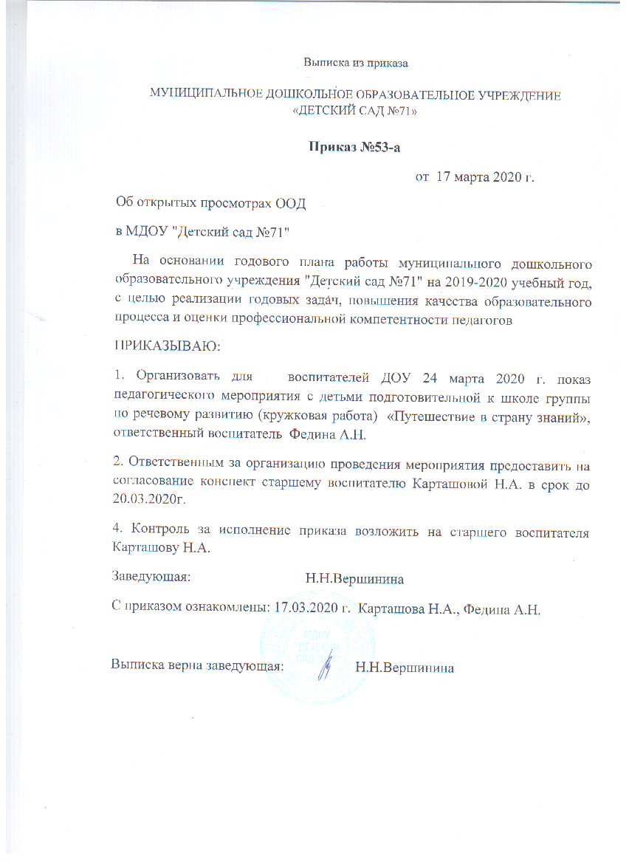
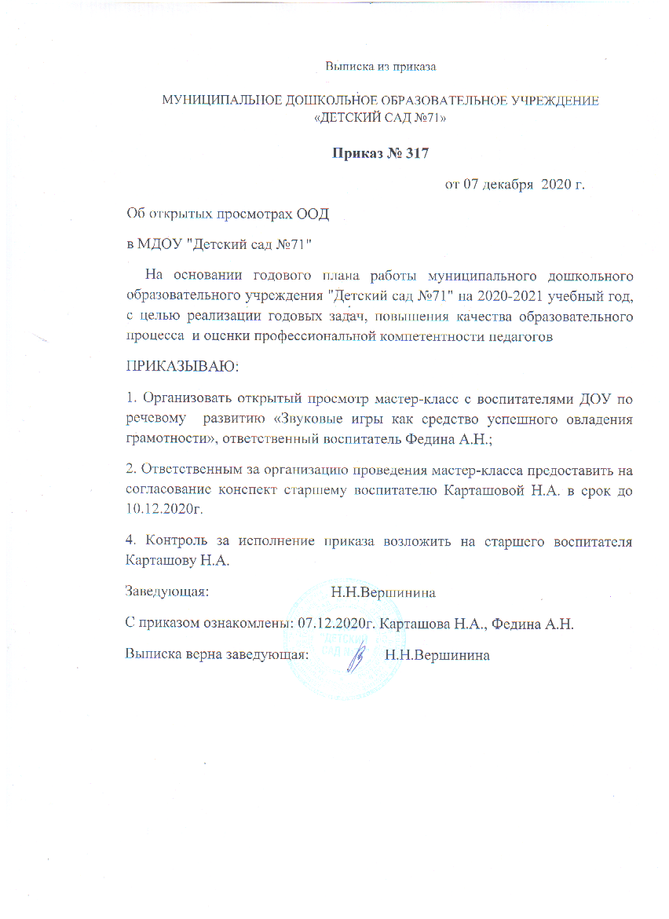

Slide 16
8.Экспертная деятельность.

Slide 17
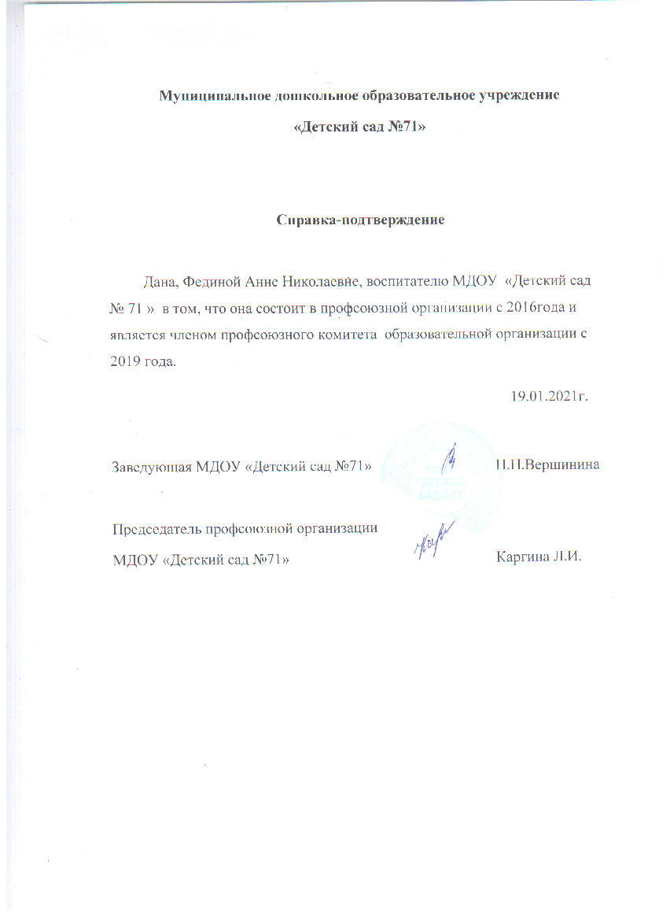
9.Общественно-педагогическая активность педагога: участие в комиссиях, педагогических сообществах, в жюри конкурсов.

Slide 18
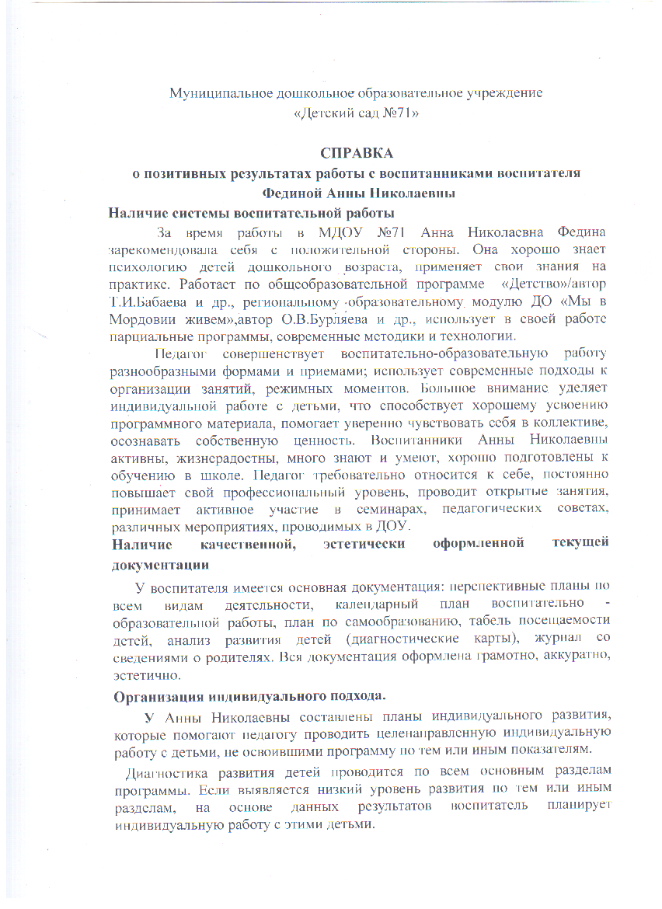
10.Позитивные результаты работы c воспитанниками.

Slide 19
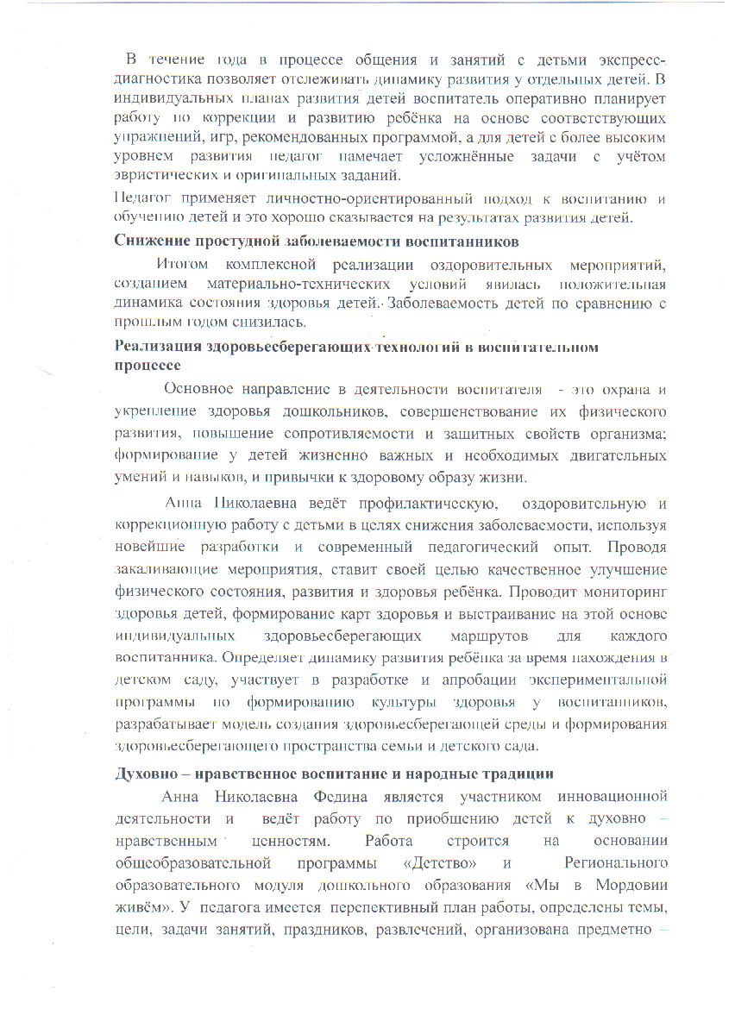
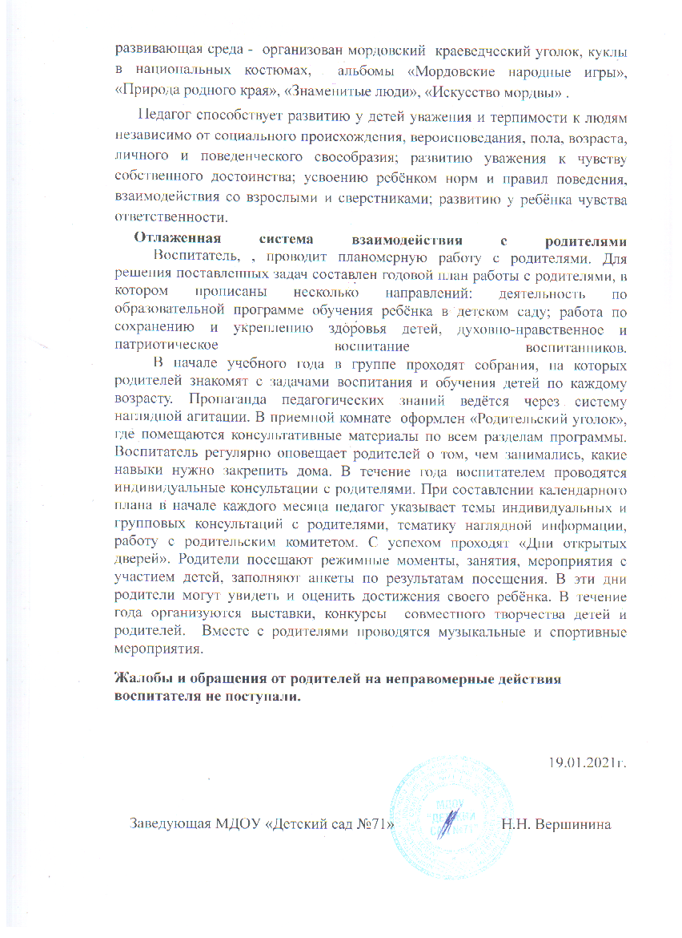

Slide 20
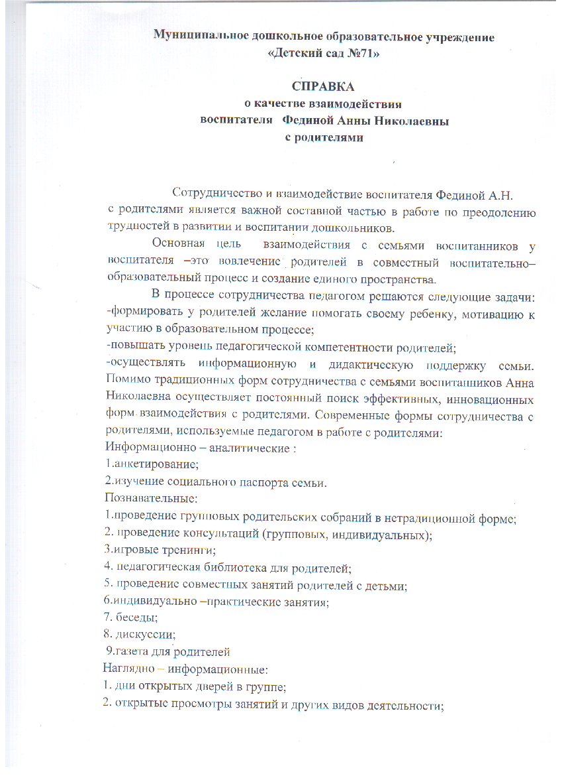
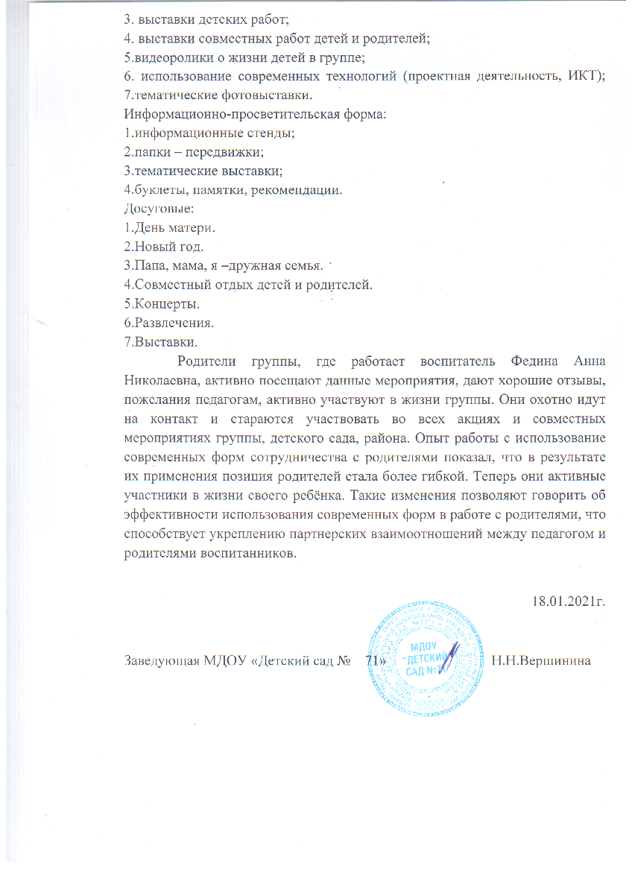
11.Качество взаимодействия с родителями.

Slide 21
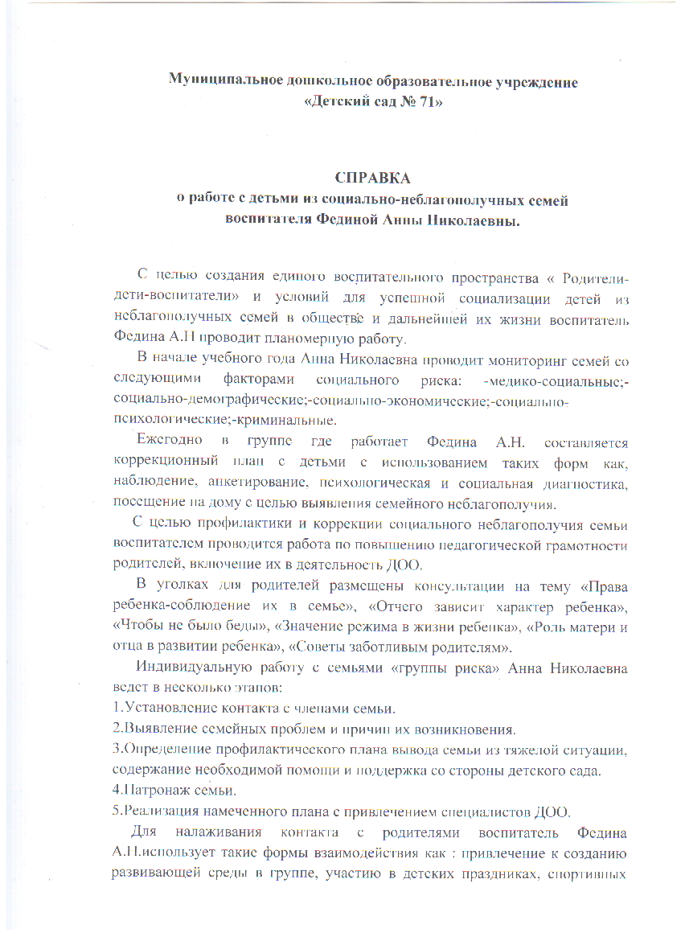
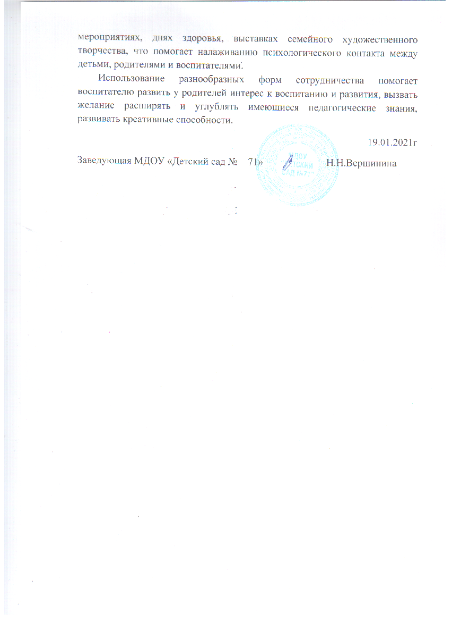
12.Работа с детьми из социально-неблагополучных семей.

Slide 22
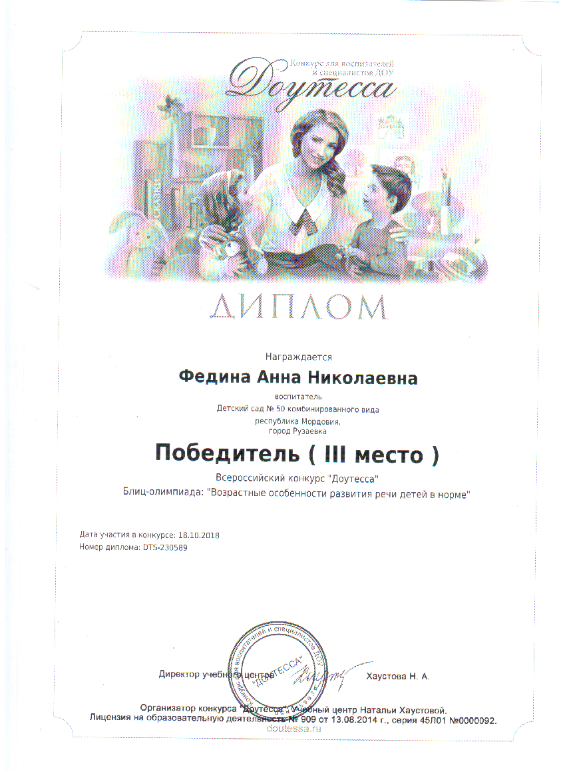
13.Участие педагога в профессиональных конкурсах.

Slide 24
14.Награды и поощрения.

